Slide 1
Тема:
Профилактика девиантного поведения

Slide 2
Народная мудрость.
«Бороться нужно не против плохого, а за хорошее, то есть за человека , каким он должен быть в настоящем и будущем»

Slide 3
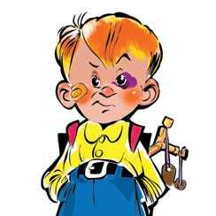
Школьник девиантного поведения
Так называют неуспевающих, недисциплинированных школьников, дезорганизаторов, не секрет, что правонарушения и преступления совершаются именно этими детьми и подростками.

Slide 4
Причины возникновения девиантного поведения:
1) дезадаптация ребенка (поступление в школу, смена ведущей деятельности, освоение новых ролей, обязанностей, смена обстановки предъявляют повышенные требования к психике ребенка и требуют активного приспособления к новой общественной организации)

Slide 5
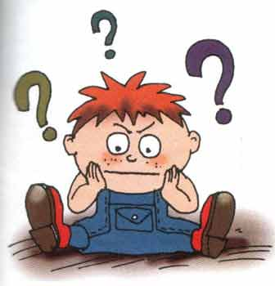
2) не складывающиеся отношения со сверстниками, положение изгоя в классе, отвержение со стороны учителей, «приклеенные» к ребенку ярлыки, а также низкая самооценка ребенка и неуверенность в себе.

Slide 6
Методы диагностики:
Метод наблюдения
Основные признаки школьной дезадаптации младших школьников:
Стойкая неуспеваемость в обучении.
Отклонения в поведении обучающегося (как защитная реакция на требования взрослых).
Хроническое снижение настроения.
Наличие комплекса неполноценности, неверие в свои силы.
Стойкое ощущение дискомфортности и эффекта «никомуненужности».

Slide 7
«Методика изучения социальной адаптированности детей к школе».
«Социометрия».
Методика «Наши отношения».
Методика изучения школьного коллектива «Все мы чем-то похожи» .

Slide 8
Тематика классных часов 2 класс
Духовно-нравственное воспитание школьников
Классный час. Тема: «Давайте жить дружно»
Цели и задачи классного часа:
определить принципы (правила) жизнедеятельности в классном коллективе и коллективе вообще;
развивать коммуникативные возможности учащихся, умения правильного общения в обществе

Slide 9
Классный час. Тема: «Учение и труд все перетрут»
Цели и задачи классного часа:
воспитывать любовь к труду, уважение к книге, к природе, к окружающим людям;
развивать у учащихся духовно-нравственные качества и гражданскую позицию

Slide 10
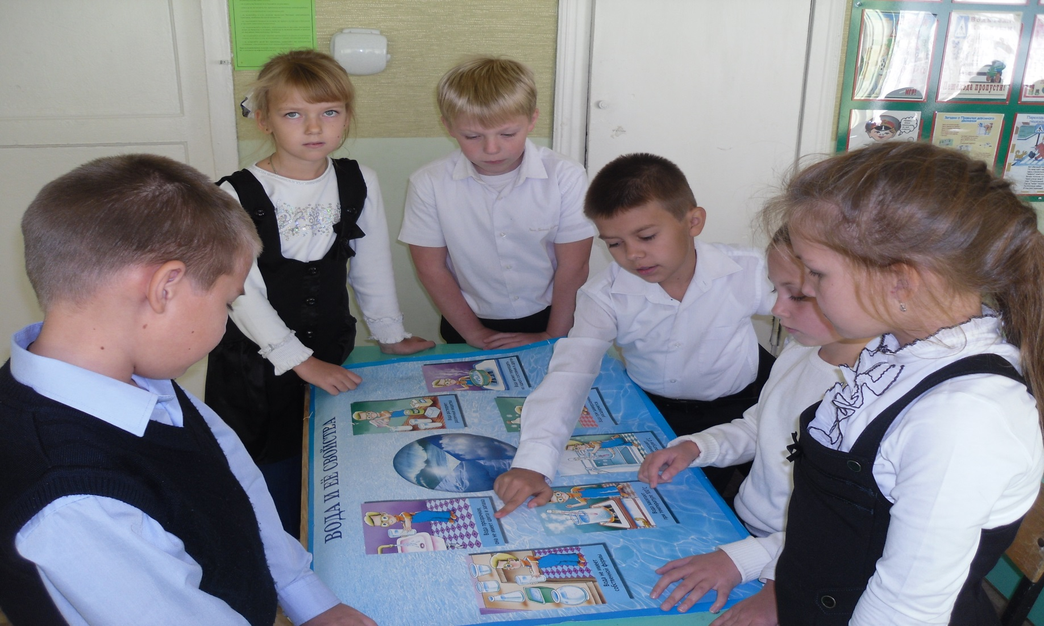
Чистая вода – источник жизни!

Slide 11
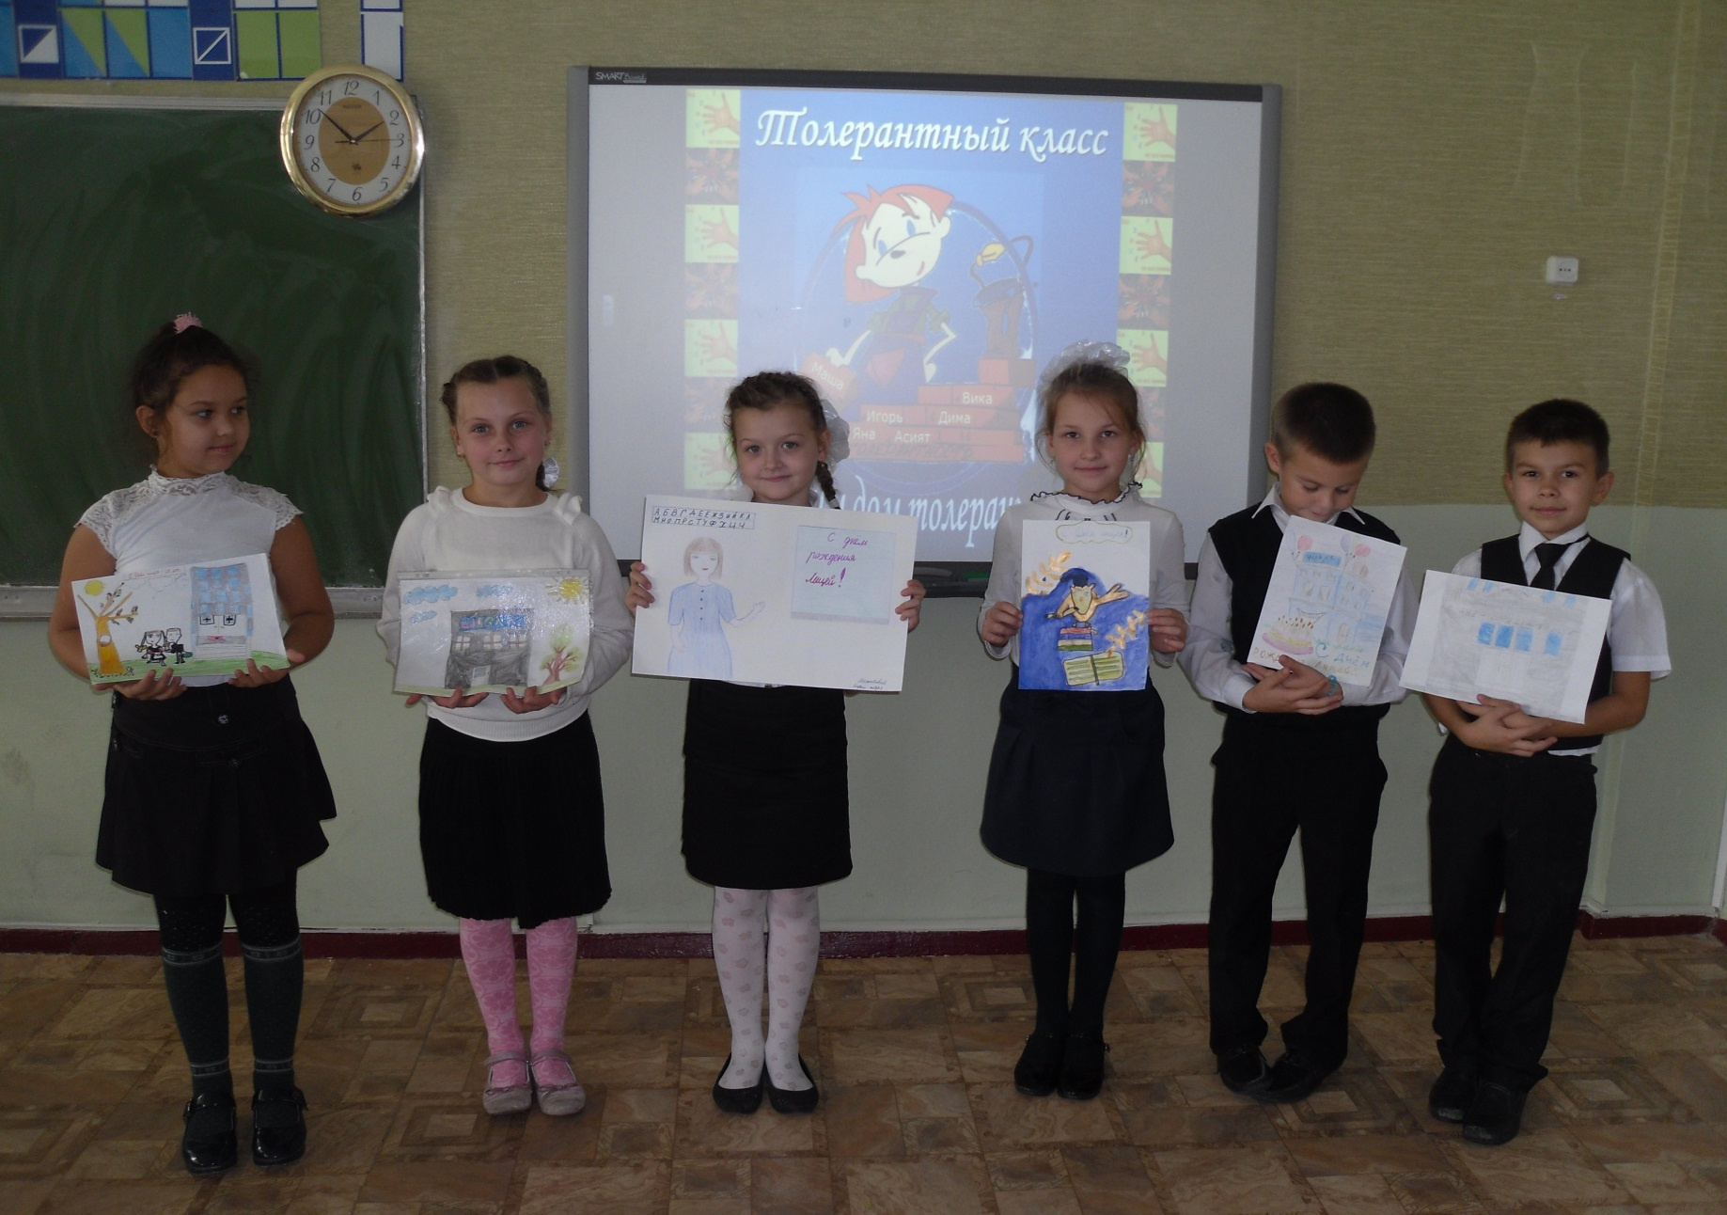
Наш толерантный класс

Slide 12
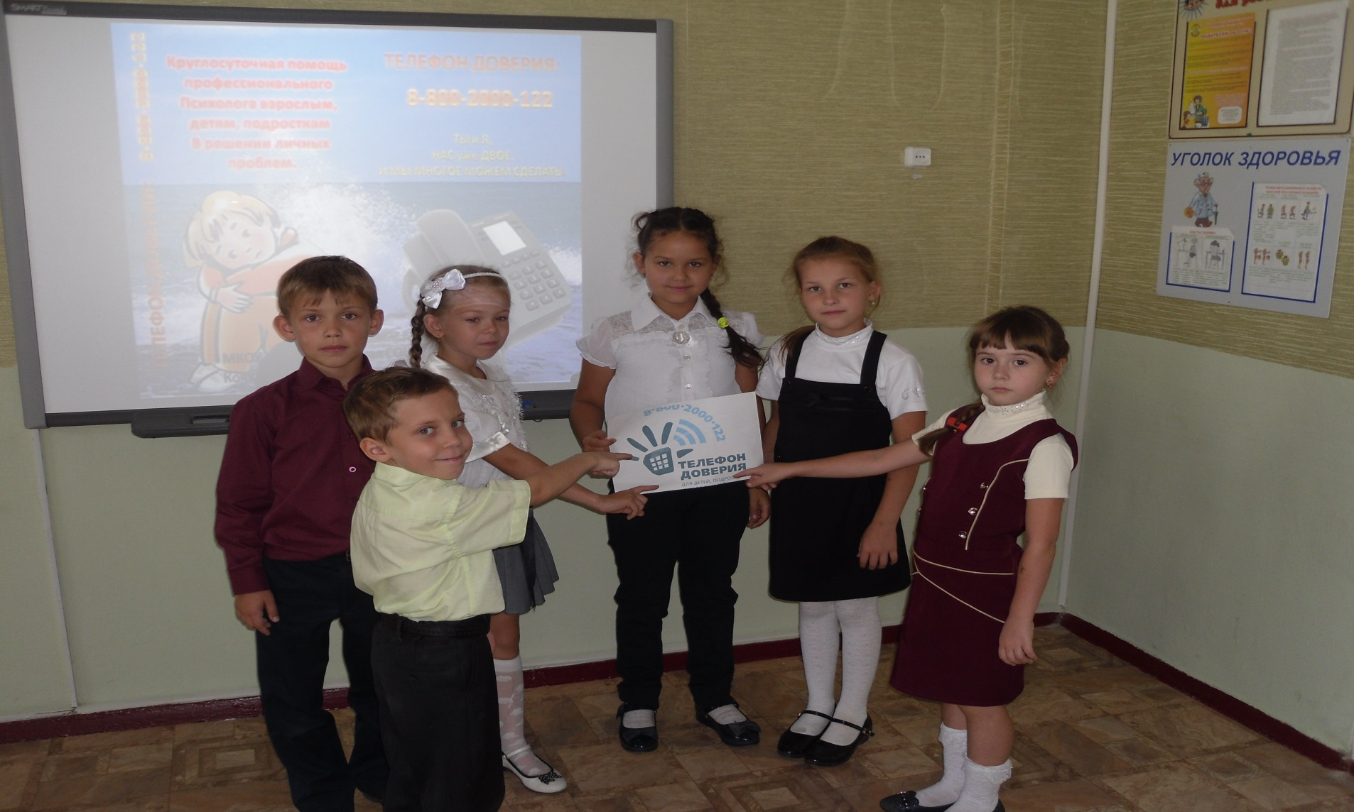
Телефон доверия

Slide 13
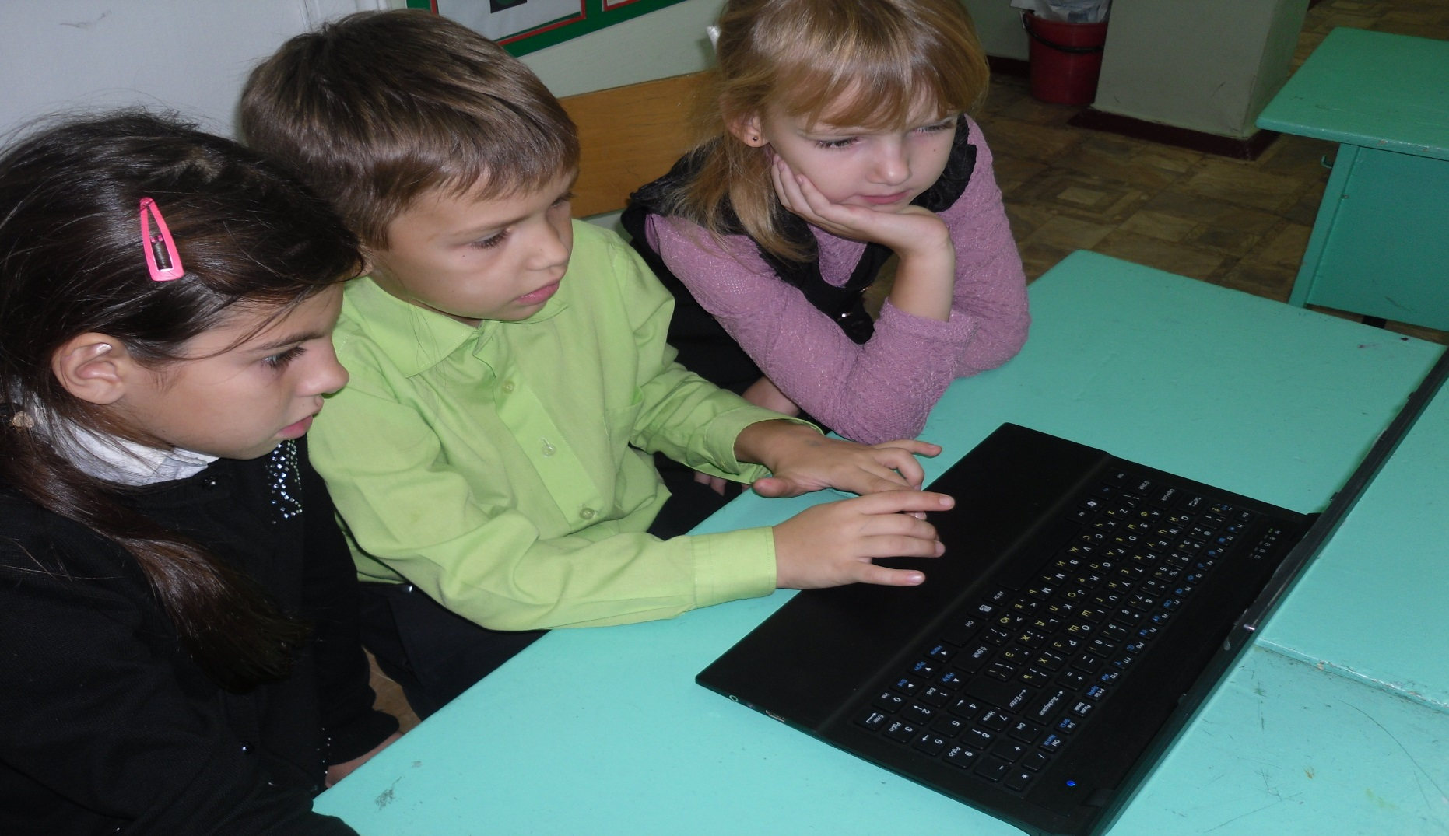
Закачиваем школьные программы

Slide 14
Здоровый образ жизни

Slide 15
Профилактическая работа с семьей
1. Индивидуальное консультирование родителей по волнующим их вопросам.
2. Вовлечение родителей во внеклассные мероприятия.
3. Проведение родительских собраний.

Slide 16
Родительские собрания
1.Возрастные психологические особенности ребенка и адекватные методы воспитания.
2. Ваш беспокойный ребенок.
3. Как по настоящему любить своего ребенка.
4. Кто и что отвечает в Вашей семье: как привить вашему ребенку чувство ответственности.
5. Ребенок и учитель: что Вам нужно знать об этих отношениях.
6. Ваш ребенок и сверстники: что Вам необходимо знать.
7. Как помочь ребенку наладить отношения.
8. Ребенок и компьютерные игры
9. Ребенок и интернет.
10. Польза режима дня для Вашего ребенка.

Slide 17
Подведение итогов
Главная задача педагога и родителей -анализ своего подхода к воспитанию (посмотреть на себя, приступая к воспитанию ребёнка). В младшем школьном возрасте проявляются следствия неправильного семейного воспитания: дети не умеют играть со сверстниками, общаться с ними, управлять собой, трудиться сообща, старательно выполнять работу. Отсюда неудачи в игре, в учёбе, неуверенность в себе, обидчивость, упрямство, капризность, грубость, несдержанность, вялость, инертность, что очень сильно отражается на поведении детей.

